Slide 1
ESCENARIO DE RIESGO
IDENTIFICACIÓN DE PROBABLES LOCALIDADES AFECTADAS
PRONÓSTICO DE PRECIPITACIONES 07/11/2017 (16:00 HORAS)

Slide 3
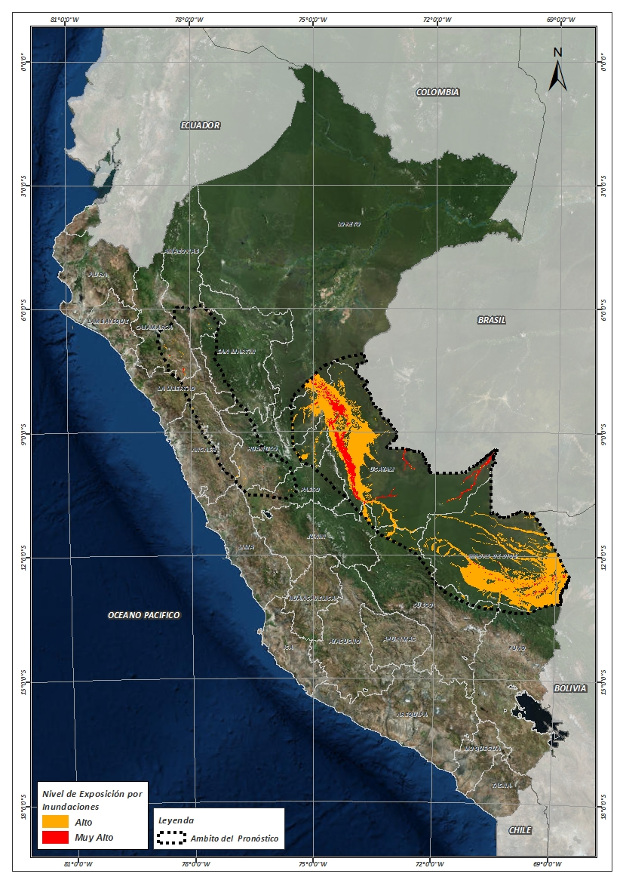
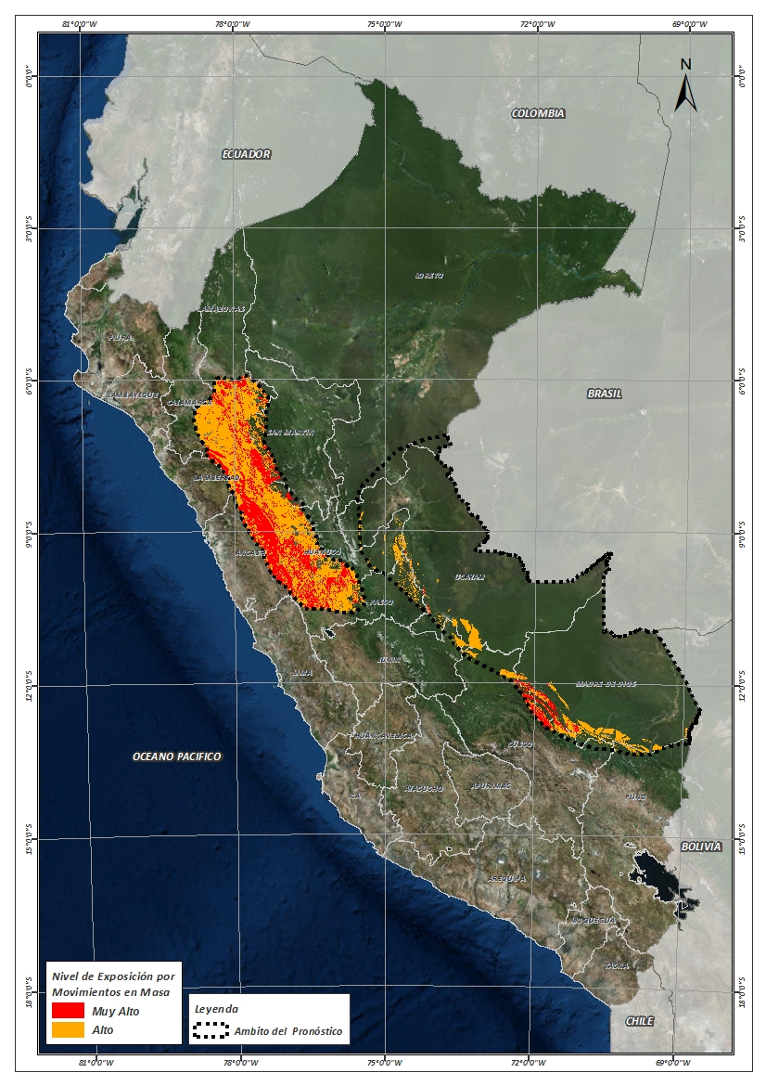
Mapa de exposición alta por INUNDACION Según el Pronóstico de Lluvias
Mapa de exposición alta por MOVIMIENTOS EN MASA Según el Pronóstico de Lluvias

Slide 4
Distritos expuestos por inundación
NRO | DEPARTAMENTOS | CANTIDAD DE DISTRITOS
1 | AMAZONAS | 1
2 | CAJAMARCA | 8
3 | CUSCO | 3
4 | HUÁNUCO | 16
5 | JUNÍN | 1
6 | LA LIBERTAD | 3
7 | LORETO | 1
8 | MADRE DE DIOS | 11
9 | PASCO | 4
10 | UCAYALI | 15
 | Total general | 63

Slide 5
Distritos expuestos por Inundación
63 Distritos

Slide 6
Población expuesta por Inundación
NRO | DEPARTAMENTOS | POBLACION TOTAL
1 | AMAZONAS | 568
2 | CAJAMARCA | 2,371
3 | CUSCO | 64
4 | HUANUCO | 4,911
5 | JUNIN | 58
6 | LA LIBERTAD | 517
7 | LORETO | 360
8 | MADRE DE DIOS | 1,744
9 | PASCO | 145
10 | UCAYALI | 2,118
 | Total general | 12,856

Slide 7
Población expuesta por Inundación
12,856 Total de Pobladores

Slide 8
Distritos expuestos por movimiento en masa
NRO | DEPARTAMENTOS | CANTIDAD DE DISTRITOS
1 | AMAZONAS | 61
2 | ANCASH | 69
3 | CAJAMARCA | 52
4 | CUSCO | 3
5 | HUANUCO | 69
6 | LA LIBERTAD | 35
7 | MADRE DE DIOS | 4
8 | PASCO | 17
9 | PUNO | 1
10 | SAN MARTIN | 1
11 | UCAYALI | 5
 | Total general | 317

Slide 9
Distritos expuestos por movimiento en masa
317 Distritos

Slide 10
Población expuesta por Movimientos en Masa
NRO | DEPARTAMENTOS | POBLACION TOTAL
1 | AMAZONAS | 5,724
2 | ANCASH | 2,562
3 | CAJAMARCA | 8,024
4 | CUSCO | 177
5 | HUANUCO | 6,737
6 | LA LIBERTAD | 2,902
7 | MADRE DE DIOS | 235
8 | PASCO | 1,630
9 | PUNO | 35
10 | SAN MARTIN | 13
11 | UCAYALI | 396
 | Total general | 28,435

Slide 11
Población expuesta por Movimientos en Masa
28,435 Total de Pobladores

Slide 12
Consultas:
soporte-sigrid@cenepred.gob.pe

